Slide 1
KML’de Nakil
Doç.Dr.Elifcan Aladağ Karakulak
Hacettepe Üniversitesi Tıp Fakültesi
İç Hastalıkları Anabilim Dalı
Hematoloji Bilim Dalı
23.11.2024

Slide 2
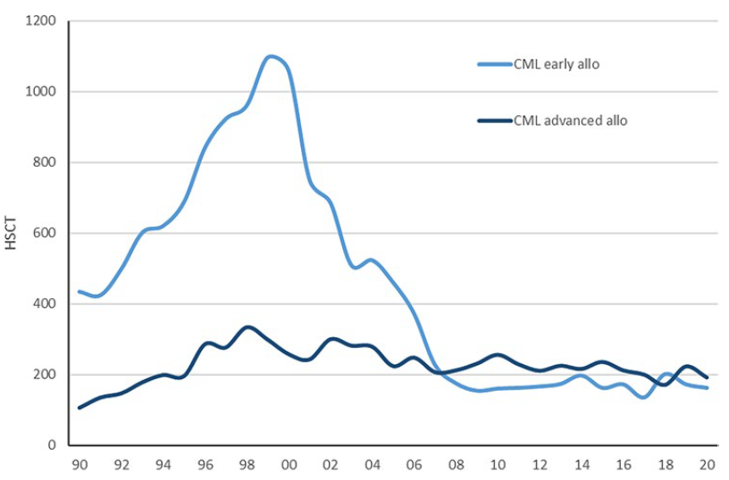
KML’de Nakil
1990-2020 EBMT KML allo nakil verileri
Niederwieser D, t al.One and a half million hematopoietic stem cell transplants: continuous and differential improvement in worldwide access with the use of non-identical family donors. Haematologica. 2022 May 1;107(5):1045-1053.
Notes:
After the availability of TKIs, HSCT activity in the EBMT registry continuously decreased for chP but remained stable for AP/BC
Farklı donörlerin seçilebilmesi, HLA testlerinin doğruluğunun artması veya RIC rejimler ile sonuçlar artık daha iyi

Slide 3
Nakil endikasyonları
Mevcut tüm TKI'lere karşı direnç ve/veya intolerans;
başlangıçta ileri evre KML veya hastalığın ileri evre KML'ye ilerlemesi.
yüksek riskli ek sitogenetik anormallikler ve lösemi prediktif moleküler belirteçler nakil endikasyonunu tetiklemelidir.
International Journal of Hematology (2023) 117:3–15 https://doi.org/10.1007/s12185-022-03446-1

Slide 4
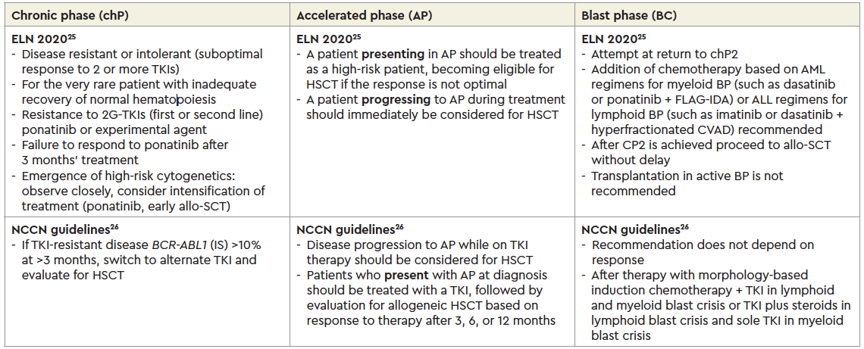
Kimler nakile gitmeli??
Cross NCP, et al. European LeukemiaNet laboratory recommendations for the diagnosis and management of chronic myeloid leukemia. Leukemia. 2023 Nov;37(11):2150-2167. doi: 10.1038/s41375-023-02048-y.
NCCN Version 2.2025 — November 13, 2024
Notes:
NCCN 3ayda >%10 ise yüksek risk der. ELN ise 6.ay kadar bekler.
ELN 2.generasyonlardan sonra diye belirtir. Nccn belirtmez.

Slide 5
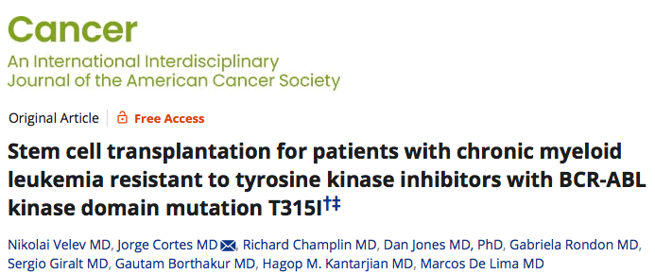
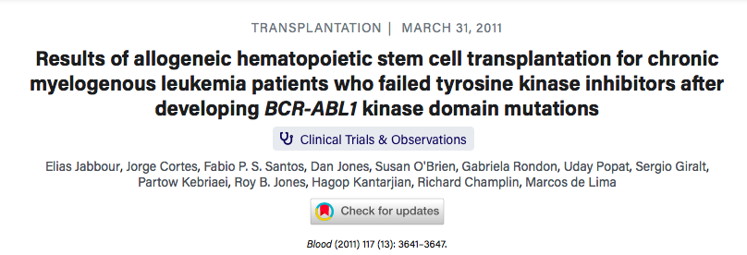
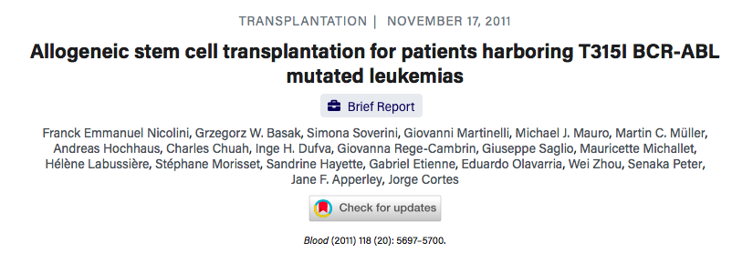

Slide 6
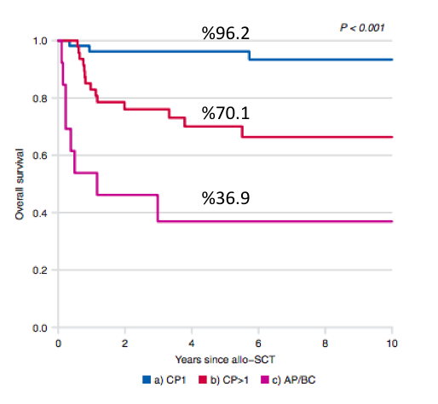
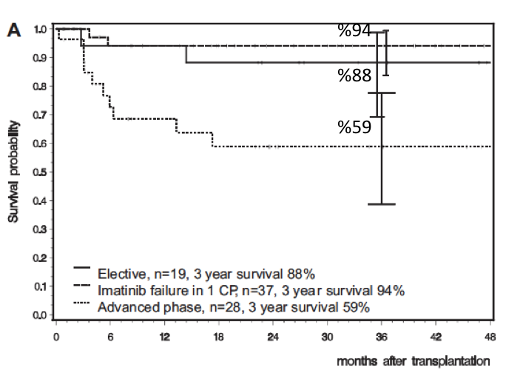
KF-KML’de Nakil
Swedish registry
Gerçek yaşam verisi
German CML study group
Prospektif çalışma
TRM: %8
 | endikasyon | n (%)
CP1 | T315I mutasyonu | 7 (12.5)
 | TKI rezistans | 35 (62.5)
 | TKI intolerans | 5 (8.9)
 | diğer | 9 (16.1)
CP>1 | Tanıda AP/BC | 30(62.5)
 | Progresyon AP/BC | 18(37.5)
AP/BC | Tanıda AP/BC | 3 (21.4)
 | Progresyon AP/BC | 9 (64.3)
endikasyon | n
elektif | 19
Imatinib rezistans | 37
Advanced | 28
Saussele S, et.alBone Marrow Transplantation (2019) 54:1764–1774
German CML Study Group. Allogeneic hematopoietic stem cell transplantation (allo SCT) for chronic myeloid leukemia in the imatinib era: evaluation of its impact within a subgroup of the randomized German CML Study IV. Blood. 2010 Mar 11;115(10):1880-5. doi: 10.1182/blood-2009-08-237115.
Notes:
2002-2017
118 KML hastası; median 43 yaş
tam uyumlu donör
median 7.2 yıl izlem
2. Çalışmada 4 ölüm hepsi transplant ilişkili. Ifn dönminde TRM %26 idi.

Slide 7
KF-KML’de Nakil
Swedish registry
Gerçek yaşam verisi
German CML study group
Prospektif çalışma
Nakil sırasında hastalık evresi önemli bir prognostik faktördür. Nakil sonrası sağkalım sonuçları, AF-KML veya BF-KML'li hastalara kıyasla KF-KML'li hastalar için daha iyidir
TRM: %8
 | endikasyon | n (%)
CP1 | T315I mutasyonu | 7 (12.5)
 | TKI rezistans | 35 (62.5)
 | TKI intolerans | 5 (8.9)
 | diğer | 9 (16.1)
CP>1 | Tanıda AP/BC | 30(62.5)
 | Progresyon AP/BC | 18(37.5)
AP/BC | Tanıda AP/BC | 3 (21.4)
 | Progresyon AP/BC | 9 (64.3)
endikasyon | n
elektif | 19
Imatinib rezistans | 37
Advanced | 28
Saussele S, et.alBone Marrow Transplantation (2019) 54:1764–1774
German CML Study Group. Allogeneic hematopoietic stem cell transplantation (allo SCT) for chronic myeloid leukemia in the imatinib era: evaluation of its impact within a subgroup of the randomized German CML Study IV. Blood. 2010 Mar 11;115(10):1880-5. doi: 10.1182/blood-2009-08-237115.
Notes:
2002-2017
118 KML hastası; median 43 yaş
tam uyumlu donör
median 7.2 yıl izlem
2. Çalışmada 4 ölüm hepsi transplant ilişkili. Ifn dönminde TRM %26 idi.

Slide 8
Kimler nakile gitmeli??
Notes:
NCCN 3ayda >%10 ise yüksek risk der. ELN ise 6.ay kadar bekler.
ELN 2.generasyonlardan sonra diye belirtir. Nccn belirtmez.

Slide 9
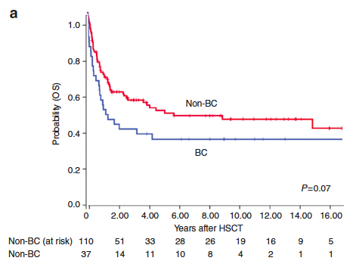
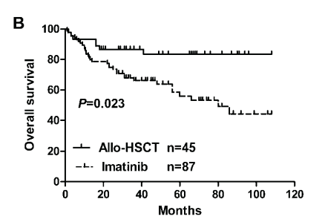
AF-KML’de Nakil
%83.3
%51.4
akselere faz KML’de nakil sonrası 2 yıllık sağkalım
TKI öncesi dönemde→35%
İmatinib sonrası → 59%
(kronik fazda → %88-94)
5 yıl OS ve MMR
Nilo-dasa →%60-70; %10 2 yıl
Bosu→%60; %11 4 yıl
Pona→%84; %34 1 yıl
Jiang Q,et al. Imatinib mesylate versus allogeneic hematopoietic stem cell transplantation for patients with chronic myelogenous leukemia in the accelerated phase. Blood. 2011 Mar 17;117(11):3032-40.
Notes:
Tüm hastalarda nakil öncesi CHR. Tüm hastalar de novo. Eğer düşük risk veya intermediate ise imatinibe fark yok. Yüksek risk ise nakil öncelikli
CML duration > 12 months,
hemoglobin < 100 g/L,
peripheral blood blasts > 5%
%71.1 hasta nakil önü imatinib
İzlem süresi : 32 ay (range, 1-108 ay)
5-yıl EFS: 9.3% vs 66.7% (P .030)
5-yıl OS were 17.7% vs 100% (P .008)
5- yıl PFS 18.8% vs 100% (P .006)

Slide 10
AF-KML’de Nakil
%83.3
Tedavi altındaki AF KML'li hastalar nakil için hızlıca değerlendirilmelidir
De novo AF KML hastalarında TKI'lere yanıt optimum değilse nakil düşünülebilir
%51.4
akselere faz KML’de nakil sonrası 2 yıllık sağkalım
TKI öncesi dönemde→35%
İmatinib sonrası → 59%
(kronik fazda → %88-94)
5 yıl OS ve MMR
Nilo-dasa →%60-70; %10 2 yıl
Bosu→%60; %11 4 yıl
Pona→%84; %34 1 yıl
Jiang Q,et al. Imatinib mesylate versus allogeneic hematopoietic stem cell transplantation for patients with chronic myelogenous leukemia in the accelerated phase. Blood. 2011 Mar 17;117(11):3032-40.
Notes:
Tüm hastalarda nakil öncesi CHR. Tüm hastalar de novo. Eğer düşük risk veya intermediate ise imatinibe fark yok. Yüksek risk ise nakil öncelikli
CML duration > 12 months,
hemoglobin < 100 g/L,
peripheral blood blasts > 5%
%71.1 hasta nakil önü imatinib
İzlem süresi : 32 ay (range, 1-108 ay)
5-yıl EFS: 9.3% vs 66.7% (P .030)
5-yıl OS were 17.7% vs 100% (P .008)
5- yıl PFS 18.8% vs 100% (P .006)
denovo akselere faz yüzde 10 civarındadır
Tedavi altında dasa ile %5; ima ile %7 civarı gelirişir

Slide 11
Kimler nakile gitmeli??
Notes:
NCCN 3ayda >%10 ise yüksek risk der. ELN ise 6.ay kadar bekler.
ELN 2.generasyonlardan sonra diye belirtir. Nccn belirtmez.

Slide 12
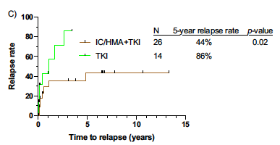
BF-KML’de Nakil
Radujkovic A, et al. Allogeneic Stem Cell Transplantation for Blast Crisis Chronic Myeloid Leukemia in the Era of Tyrosine Kinase Inhibitors: A Retrospective Study by the EBMT Chronic Malignancies Working Party. Biol Blood Marrow Transplant. 2019 Oct;25(10):2008-2016
Saxena et al. J Hematol Oncol (2021) 14:94
Notes:
3 yıllık sağkalım
Tkı öncesi blastic fazın 2 yıllık sağkalım oranları %21.

Slide 13
BF-KML’de Nakil
Nakile ilerleyebilen hasta sayısı
%32.5 → IC/HMA+TKI
%10.7 hasta Sadece TKI
Radujkovic A, et al. Allogeneic Stem Cell Transplantation for Blast Crisis Chronic Myeloid Leukemia in the Era of Tyrosine Kinase Inhibitors: A Retrospective Study by the EBMT Chronic Malignancies Working Party. Biol Blood Marrow Transplant. 2019 Oct;25(10):2008-2016
Saxena et al. J Hematol Oncol (2021) 14:94
Notes:
3 yıllık sağkalım
Tkı öncesi blastic fazın 2 yıllık sağkalım oranları %21.

Slide 14
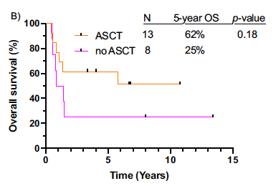
BF-KML’de Nakil
Nakile ilerleyebilen hasta sayısı
%32.5 → IC/HMA+TKI
%10.7 hasta Sadece TKI
Radujkovic A, et al. Allogeneic Stem Cell Transplantation for Blast Crisis Chronic Myeloid Leukemia in the Era of Tyrosine Kinase Inhibitors: A Retrospective Study by the EBMT Chronic Malignancies Working Party. Biol Blood Marrow Transplant. 2019 Oct;25(10):2008-2016
Saxena et al. J Hematol Oncol (2021) 14:94
Notes:
3 yıllık sağkalım
Tkı öncesi blastic fazın 2 yıllık sağkalım oranları %21.

Slide 15
BF-KML’de Nakil
Nakile ilerleyebilen hasta sayısı
%32.5 → IC/HMA+TKI
%10.7 hasta Sadece TKI
ileri yaş
düşük performans skoru
tanıdan nakile geçen süre
miyeloablatif nakil ve
akraba dışı donörden nakil
Radujkovic A, et al. Allogeneic Stem Cell Transplantation for Blast Crisis Chronic Myeloid Leukemia in the Era of Tyrosine Kinase Inhibitors: A Retrospective Study by the EBMT Chronic Malignancies Working Party. Biol Blood Marrow Transplant. 2019 Oct;25(10):2008-2016
Saxena et al. J Hematol Oncol (2021) 14:94
Notes:
3 yıllık sağkalım
Tkı öncesi blastic fazın 2 yıllık sağkalım oranları %21.

Slide 16
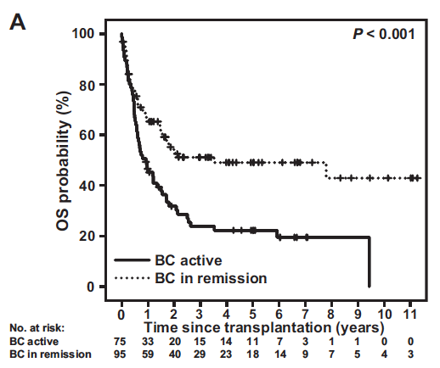
BF-KML’de Nakil
Nakile ilerleyebilen hasta sayısı
%32.5 → IC/HMA+TKI
%10.7 hasta Sadece TKI
ileri yaş
düşük performans skoru
tanıdan nakile geçen süre
miyeloablatif nakil ve
akraba dışı donörden nakil
Radujkovic A, et al. Allogeneic Stem Cell Transplantation for Blast Crisis Chronic Myeloid Leukemia in the Era of Tyrosine Kinase Inhibitors: A Retrospective Study by the EBMT Chronic Malignancies Working Party. Biol Blood Marrow Transplant. 2019 Oct;25(10):2008-2016
Saxena et al. J Hematol Oncol (2021) 14:94
.
Notes:
3 yıllık sağkalım
Tkı öncesi blastic fazın 2 yıllık sağkalım oranları %21.
Aktif blastik nakillerde akraba dışı nakil LFS artırıyor

Slide 17
Nakil endikasyonları
Mevcut tüm TKI'lere karşı direnç ve/veya intolerans;
başlangıçta ileri evre KML veya hastalığın ileri evre KML'ye ilerlemesi.
yüksek riskli ek sitogenetik anormallikler ve lösemi prediktif moleküler belirteçler nakil endikasyonunu tetiklemelidir

Slide 18
Nakil endikasyonları
+8,
second Ph chromosome,
i(17q)
+19,
7/7q-,
11q23,
3q26.2,
Kompleks karyotip
RUNX1
ASXL1
IKZF1
WT1
TET2
IDH1/2
CBFB/MYH11
TP53
ELN kriterlerine göre, yüksek riskli karyotip anomalisi olan hastalar yüksek risklidir ve erken nakil de dahil olmak üzere tedavinin yoğunlaştırılması için gözlemlenmeli ve değerlendirilmelidir.

Slide 19
Pre-transplant Risk Faktörleri
Nakil sırasındaki hastalık fazı
HLA uyumu
İleri yaş
Cinsiyet uyumsuzluğu
Tanı-transplant arasındaki süre
Birçok çalışma, TKI tedavilerinin nakil sonucunu kötü yönde etkilemediğini ve transplantasyonla ilişkili toksisiteyi artırmadığını doğrulamıştır.

Slide 20
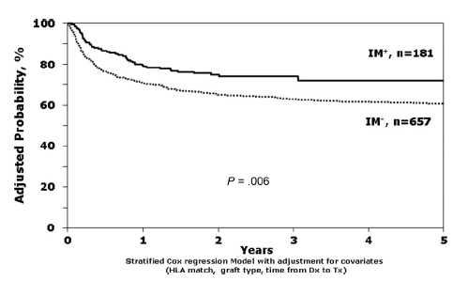
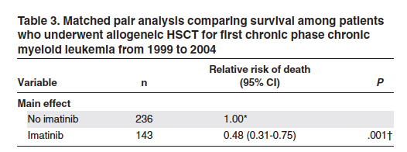
Pre-transplant TKI tedavisi
Nakil öncesi TKI tedavisinin sağkalım avantajı sağladığı gösterilmiştir.
Kronik+Advanced faz
Kronik faz
Lee SJ,et al. Impact of prior imatinib mesylate on the outcome of hematopoietic cell transplantation for chronic myeloid leukemia. Blood. 2008 Oct 15;112(8):3500-7

Slide 21
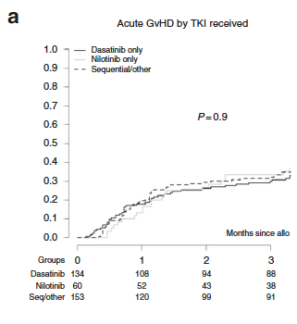
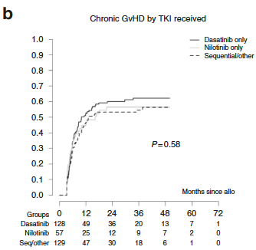
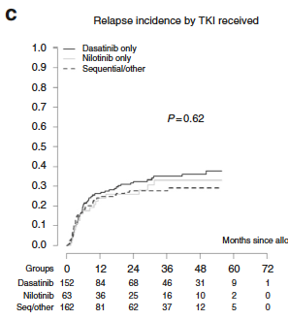
Pre-transplant TKI tedavisi
Nakilden önce 2.nesil TKI tedavisi TRM artışına neden olmuyor.
Masouridi-Levrat S, et al. Outcomes and toxicity of allogeneic hematopoietic cell transplantation in chronic myeloid leukemia patients previously treated with second-generation tyrosine kinase inhibitors: a prospective non-interventional study from the Chronic Malignancy Working Party of the EBMT. Bone Marrow Transplant. 2022 Jan;57(1):23-30.

Slide 22
Nakil sonrası takip
BCR-ABL1 nakilden sonra uzun yıllar boyunca kalıcı olabilir.
BCR-ABL1 pozitifliğinin prognostik önemi nakilden sonra test süresinden etkilenir.
Nakilden sonra BCR-ABL1 transkriptlerinin erken tespiti, alternatif tedavilere ihtiyaç duyabilecek hastaları belirlemek için yararlı olabilir

Slide 23
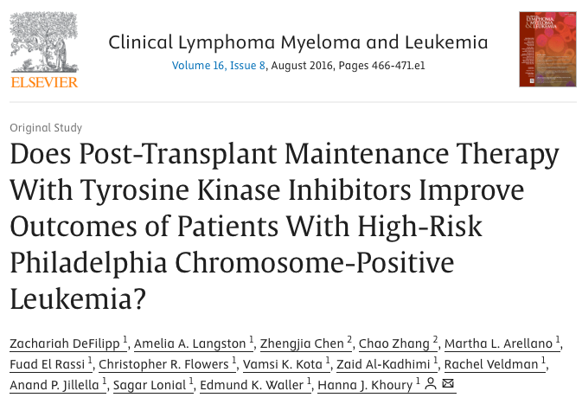
Nakil sonrası idame TKI

Slide 24
Nakil sonrası idame TKI
Akselere ve blastik faz nedeni ile nakil olan hastalarda hematolojik nüks riskinin yüksek olması göz önüne alındığında, nakilden sonra en az 1 yıl boyunca TKI tedavisi düşünülmelidir

Slide 25
Teşekkür ederim

